Slide 1


2018级
辅修
第二篇：投资学理论
市场组合是复制现实世界
2
1
第6章：风险定价理论
2
0
陆正华 副教授
（华南理工大学工商管理学院/CPA/博士）
2020年4月20日晚（7:00—10:25）
关键词：风险定价 个股 套利

Slide 2
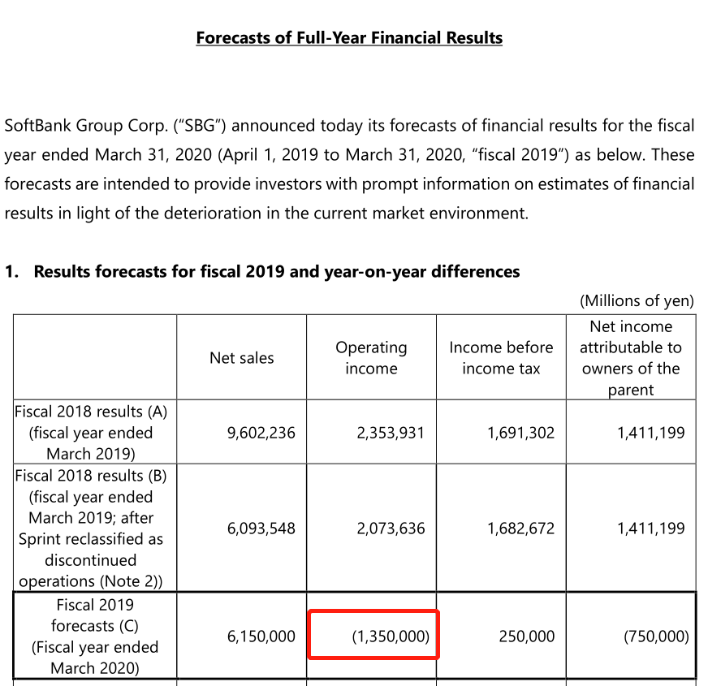
引言
01
软银（ SoftBank Group. ）19年财务业绩预测远低于市场预期
预计在2019财年（2019.4.1-2020.3.31）全年经营亏损1.35万亿日元（约875亿人民币），远低于市场预期的实现净利润4665.6亿日元(302.4亿）。
业绩暴雷原因
①子公司合并：Sprint Corp．与T-Mobile US Inc．的合并一定程度上影响了软银的业绩。软银在声明中表示，2019年财年的收入减少36%至6.15万亿日元，主要由于在美国子公司Sprint Corp．与T-Mobile US Inc．合并后被移出资产负债表。
②基金公允价值下降：软银的业绩爆雷最主要原因还是愿景基金(Vision Fund)的拖累。由于市场环境的恶化，软银所投企业的公允价值下降，这是愿景基金亏损的主因，愿景基金在2019财年大约造成了1.8万亿日元的亏损（约1162亿人民币）。

Slide 3
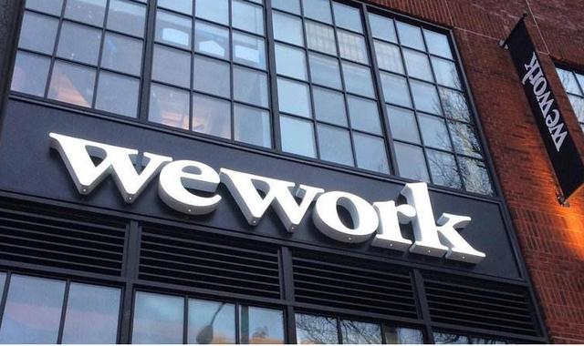
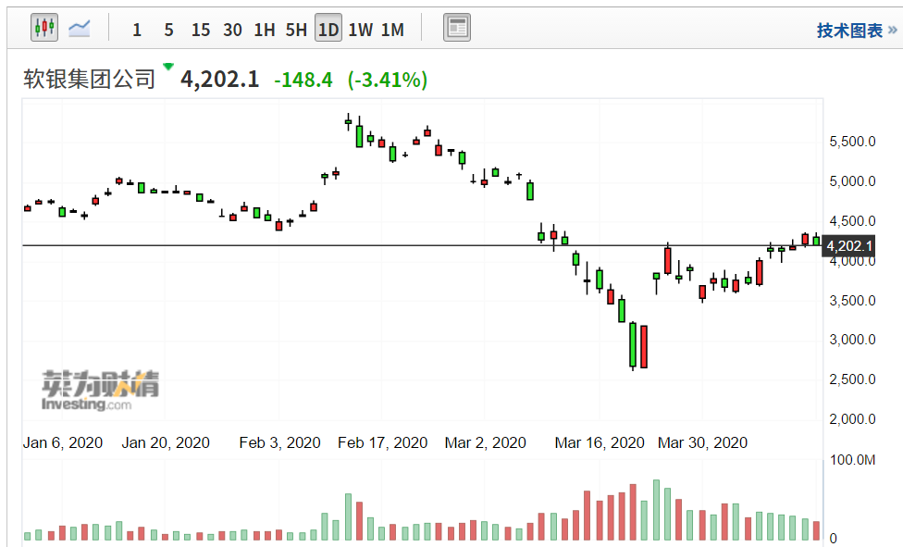
02
孙正义已质押60%股份，若股价暴跌恐面临追保
03
孙正义罕见反思
自疫情爆发以来，软银的股价已经从今年2月初的高点下跌将近30%，3月19日甚至一度跌超50%。
WeWork投资失误：早在19年年底，孙正义在财报会上罕见地用近两个小时时间反思自己在WeWork等方面出现的投资失误，他表示，“在很多方面，我的投资判断力很差，目前正在深刻反思。
金融时报报道，根据递交监管文件分析发现， 孙正义在今年3月份向多家银行质押多达60%的软银股份。金融时报称，通常，一旦杠杆率上升到85%，银行就可能要求孙正义追加保证金。
他高估了WeWork创始人亚当·纽曼（Adam Neumann）优秀的一面，而对于他在企业监管等方面的欠佳表现视而不见。
据彭博社报道，2020年3月2日，孙正义在乐天纽约皇宫酒店面向华尔街举办了一场非公开内部路演。孙正义反思了之前买下整个赛道的彪悍风格。他说，软银将停止投资同一市场中相互竞争的企业，就像过去在交通、送餐行业所做的那样。
他表示将压缩软银愿景基金二期的规模，但认为2020年和2021年将是愿景基金获得回报的“最好年景”（best vintage）。

Slide 4
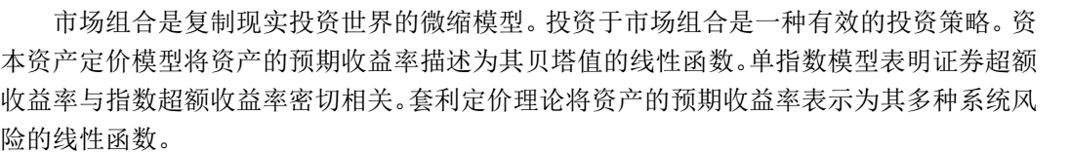
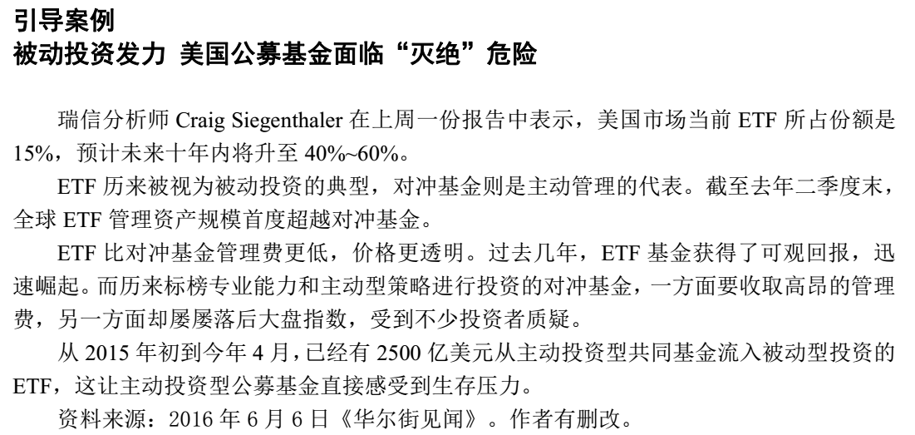
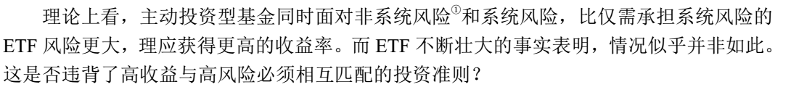
第6章 风险定价理论
·资本资产定价模型
最优风险投资组合（市场组合）
资本市场线
系统风险及定价模型
（CAPM）
·单指数模型和多因素模型
·套利定价理论
套利与套利组合
APT公式
主动与被动的较量吗？2017-2018-2019年？
思考？

Slide 5
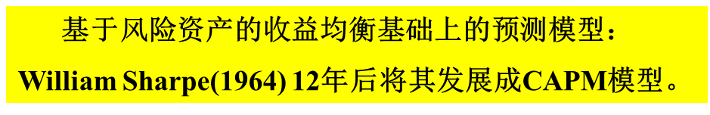

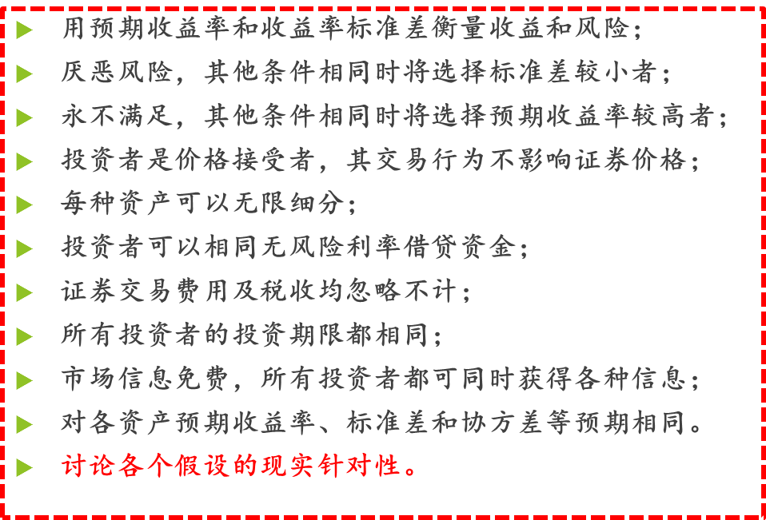
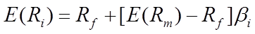
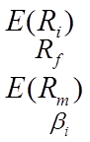
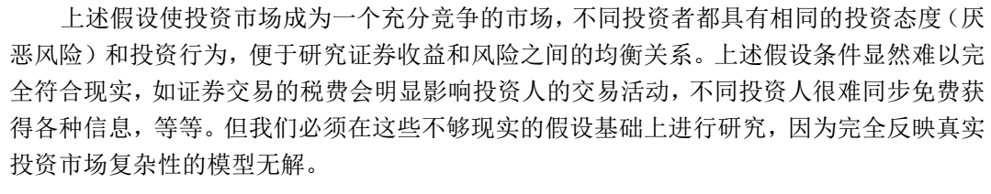
引言：资本资产定价模型
核心：资本资产定价模型的推导与内在含义
资本资产定价模型CAPM基本式：风险与收益度量；
收益—风险比例
市场风险补偿：投资者通过持有市场组合M而期望获得的额外收益，也就是证券市场线(SML)的斜率
：资产i的预期收益率；
：无风险收益率
：市场投资组合的预期收益率
：投资i的β值
思考：现实成立吗：为什么是现代投资组合理论基石？
期待收益率
风险溢价
R_{f}
无风险
收益率

Slide 6
6.1 资本资产定价模型
【关键：延伸】

Slide 7
6.1 资本资产定价模型
一、 系统风险与非系统风险
问题：
哪些因素决定了未来一年内投资某公司股票所获得的收益？
1. 期望收益与非期望收益
第一部分：期望收益（或正常收益），即市场中该股票的投资者已经预期到的收益。
第二部分：非期望收益（或收益的风险部分），来源于未预期到的相关消息的公布。
例如：
该公司研发的相关新闻；
该公司公布的销售业绩高于（或低于）预期水平的部分；
政府公布的国民生产总值（GDP）；
突然的、未预期到的利率上调（下调）等等。

Slide 8
系统风险与非系统风险
2、投资该股票的实际收益
投资该股票的实际收益可以表示为：
实际收益
＝ 期望收益 ＋ 非期望收益
＝ 期望收益 ＋ 公告中的意外部分所带来的收益
＝ 期望收益 ＋ 系统风险带来的收益 ＋ 非系统风险带来的收益
例如：宏观GDP、
利率公告的意外部分
例如：如公司研发、
销售公告的意外部分

Slide 9
系统风险与非系统风险
3、系统风险又称市场风险。
由整个经济系统的运行状况决定，是经济系统中各项资产相互影响，共同运动的总体结果，无法通过多种资产的组合来分散。
表 上海证券市场1993-1998年间系统风险占总风险比例
1993年 | 1994年 | 1995年 | 1996年 | 1997年 | 1998年
0.7024 | 0.6927 | 0.628 | 0.5203 | 0.4147 | 0.2751

Slide 10
系统风险与非系统风险
4、非系统风险又称可分散风险或个别风险，指那些通过资产组合的风险分散效应可以消除掉的风险。
非系统风险只与个别企业或少数企业相联系，是由每个企业自身的经营状况和财务状况所决定的，并不对大多数企业产生影响。
非系统风险由经营风险和财务风险组成。

Slide 11
系统风险与非系统风险
5、 风险如何分散
通过增加组合中资产的个数、调整不同资产的投资比例来减弱和消除资产的非系统风险对投资组合收益的影响，称为风险分散。
为什么不能完全消除风险？
资产组合的方差中协方差项在资产数目趋于无穷时不趋于零，从而使得组合的方差趋于各资产之间的协方差
如何分散风险？
资产组合的方差中个别风险的影响在资产数目趋于无穷时趋于零

Slide 12
二、 资本资产定价模型：形成
资本资产定价模型
问题：
如何得出风险资产的均衡
市场价格？
1. CAPM的基本假设
忽略个体影响：市场中存在大量投资者，每个投资者的财富相对于所有投资者的财富总和来说是微不足道的。
所有投资者都在同一证券持有期计划自己的投资行为。
投资者投资范围仅限于公开金融市场上交易的资产。
不存在证券交易费用（佣金和服务费用）及赋税。
所有投资者均是理性的。
所有投资者对证券的评价以及对经济局势的看法均一致。
资本资产定价模型
Markowitz
均值-方差模型

Slide 13
二、资本资产定价模型：形成
2.市场均衡
思考1
CAPM的假设的核心是尽量使个体投资者“同质化”，并且追求财富的最大化，尽管这些投资者本来有着不同的初始财富和风险厌恶程度。
那么，什么是市场资产组合？
当市场中的所有投资者的资产组合加总在一起时，无风险的借和贷将相互抵消，加总的风险资产组合的价值就等于整个经济中全部财富的价值。这些加总的风险资产组合就是市场资产组合。
因此，他们必然会选择相同的最优风险资产组合,即市场资产组合，通常记做 M。

Slide 14
二、资本资产定价模型：形成
2.市场均衡
思考2
【思考】为什么最优风险资产组合（A点）一定是市场资产组合（M）呢？
假定最优投资
不含X股票
X股价回到原水平
进入最优风险资产组合
说明所有风险资产都包括在投资者的最优市场资产组合中。
如果所有投资者均持有相同的风险资产组合，则这一组合一定是市场组合（M）。
股票需求为0
股价会下跌
股价低于内在
价值，投资者买入
均衡过程是证券市场运作的基础。

Slide 15
二、 资本资产定价模型：形成
3.资本资产定价模型（CAPM）的推导
关键要素1：所有投资组合
设资产i处于I，构造投资组合P，
由i和M组成，其中i比例是xi。
投资组合P的期望收益和标准差为：
因此，MI虚线即所有投资组合
求解MI斜率
代入，得

Slide 16
二、 资本资产定价模型：形成
3.资本资产定价模型（CAPM）的推导
关键要素2：资本市场线斜率
考虑到市场均衡的含义，虚线段从端点I向端点M，斜率不断增大，并最终在M处其斜率与CML斜率相等。在端点M处，x_{i} =0，且σ_{p} =σ_{m}，代入
资本市场线斜率CML
=

Slide 17
二、 资本资产定价模型：结果
3.资本资产定价模型（CAPM）的推导
含义:当市场达到均衡时，任意资产（资产组合）i 期望收益由两部分组成：
无风险资产的收益率
因存在风险而提供的补偿
关键要素3：市场风险溢价
设 ，则上式可以变换为CAPM的一般表达形式：
其中， E(R_{i}) —资产i的期望收益；
R_{f} —无风险收益率；
E(R_{m}) —市场投资组合的期望收益；
β_{i} —资产i的贝塔系数。
市场风险溢价

Slide 18
三、 资本资产定价模型分析
1.资本资产定价模型（CAPM）：关键要素
所有的证券都根据相应的风险收益特征分布在该证券市场线上。
关键要素
斜率：E(R_{m})－R_{f}
截距：无风险利率

Slide 19
三、 资本资产定价模型分析
2.资本资产定价模型（CAPM）的应用：1）期望收益
资本资产定价模型可以依据资产的期望收益同市场风险溢价、贝塔系数之间的线性关系推出资产的期望收益。
【例】假设我国市场中的无风险利率是2.25%，股票市场的风险溢价为8.19%，深万科A（000002）的贝塔系数为1.05，中国联通（600050）的 贝塔系数为0.90。则投资者投资于深万科A和中国联通的期望收益各是多少？
解：根据CAPM模型，股票市场的风险溢价为8.19%，则 所以，深万科A和中国联通的期望收益为：

Slide 20
三、 资本资产定价模型分析
2.资本资产定价模型（CAPM）的推导:2） β系数
反过来，如果已知某证券的期望收益，同时又可以测出无风险收益率及市场风险溢价，那么就可以估算出该证券的β系数。
【例】两支股票的β系数未知，但已知深万科A（000002）的期望收益为10.85%，中国联通（600050）的期望收益为9.62%，则两支β系数各是多少？
解：解：将已知数据带入资本资产定价模型可得：
得β_{深万科} = 1.05，β_{中国联通} = 0.90。

Slide 21
三、 资本资产定价模型分析
3）系统风险与贝塔系数
贝塔系数定义为某个资产的收益率同市场组合收益率之间的相关性，它反映了个别资产收益率的变化与市场上全部资产平均收益率变化的关联程度，即相对于市场全部资产平均风险水平来说，一项资产所包含的系统风险的大小。
即：
特别的，对于市场组合的β系数，有：
因此，市场组合的贝塔系数等于1。

Slide 22
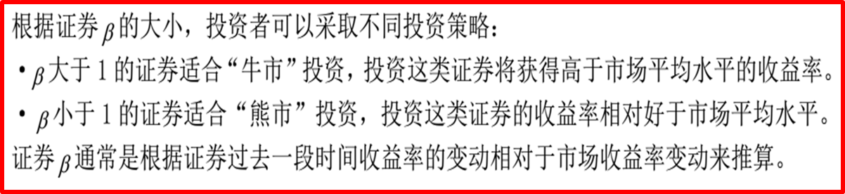
三、 资本资产定价模型分析
4）资产组合的β系数
资产组合的贝塔系数是由构成这一组合的各单项资产的风险共同形成的。因此，其贝塔系数的大小，是由各单项资产的贝塔系数按其占整个资产组合的比重加权平均而得。
【例】某投资者持有一个由4项资产构成的资产组合，每项资产占整个资产组合的权重均为25%，β系数依次为0.8、0.9、1.1和1.2。
求：
① 整个资产组合的β系数是所少？
② 若将组合中β= 1.3的一项资产换为β= 0.7的一项资产，各资产权重不变，则整个资产组合的β系数是多少？
解：
① βp = （0.8+0.9+1.2+1.3）/ 4 = 1.05
② βp = （0.8+0.9+1.2+0.7）/ 4 = 0.9
由此可见，可以通过改变投资组合中的资产，来改变整个投资组合的风险。

Slide 23
三、 资本资产定价模型分析
一）单因素模型的基础及其解释
把多年积累的股票i的收益率R_{i}，与市场收益率R_{m}的数据做回归分析，可以得到线性回归方程：
5）贝塔系数的估计及影响因素
当 大于零时，即实际投资的预期收益率比市场均衡时合理收益率高，资产价格被低估；
当 小于零时，即实际投资的预期收益率比市场均衡时合理收益率低，资产价格被高估；
当 等于零时，即实际投资的预期收益率等于市场均衡时合理收益率，资产价格定价合理。
回归方程所代表的直线称为证券特征线（SCL），证券特征线的斜率，就是该项资产的β系数。作为度量系统风险的指标，β系数反映了上市公司面临风险的高低。行业是影响公司贝塔系数的一个主要因素。
应用CAPM判定股价高低
资产阿尔法：alpha p111

Slide 24
三、 资本资产定价模型分析
应用：贝塔系数的估计及影响因素
云南白药 (000538) β = 0.52
光明乳业（600597） β = 1.10

Slide 25
三、 资本资产定价模型分析
应用：
贝塔系数的估计及影响因素
一汽轿车（000800）β = 1.27
四川长虹（600839）β = 0.99

Slide 26
三、 资本资产定价模型分析
3、资本市场线与证券市场线的比较
不同点（共3点）
1. 研究对象不同
资本市场线
描述的是最优投资组合（非系统风险充分分散化）的期望收益与风险之间的关系，它是无风险资产伸向风险资产有效集（也称Markowitz有效边界）的切线。
证券市场线
在市场均衡条件下，单项资产或投资组合的期望收益与风险之间的关系。这里所指的投资组合包括无效的证券投资组合（未完全分散非系统风险）。证券市场线研究的对象更为宽泛。

Slide 27
三、 资本资产定价模型分析
资本市场线与证券市场线的比较
不同点（共3点）
2. 研究问题不同
资本市场线
投资者的角度上，分析如何在确定风险下，尽可能获得最高的期望收益，或在确定的期望收益下，尽可能降低投资项目的风险，阐明了构建有效投资组合的方式方法。
证券市场线
以整体资本市场为背景，研究市场均衡状态下，单项证券或投资组合的合理定价问题。证券市场线关注于证券资产的内在价值，考察了风险资产的系统风险及风险溢价之间的联系。

Slide 28
三、 资本资产定价模型分析
资本市场线与证券市场线的比较
不同点（共3点）
3. 风险度量方式不同
资本市场线
资本市场线的横轴为标准差，度量了证券投资组合的总体风险，包含系统风险与非系统风险，标准差从证券资产收益率的变动程度考察投资的风险大小。
证券市场线
证券市场线的横轴为贝塔系数，β值代表的则是系统风险，贝塔系数则站在投资组合角度下，计量单项证券对于投资组合的风险贡献。

Slide 29
三、 资本资产定价模型分析
资本市场线与证券市场线的比较
相同点（共2点）
1.两者均体现了风险与收益相均衡的基本原理
证券市场线与资本市场线横轴体现投资风险，纵轴体现期望收益。对于无风险资产，投资者仅要求极低的无风险收益率作为补偿，而对于高风险资产，投资者要求的收益率甚至会远超过市场投资组合的期望收益。
两条直线斜率均为正数，表明证券投资风险越大，投资者要求的收益率也越高，符合风险与收益的均衡。

Slide 30
三、 资本资产定价模型分析
资本市场线与证券市场线的比较
相同点（共2点）
2.两者建立在一系列相同的假设条件基础之上
证券市场线和资本市场线均假设
①投资过程中不存在证券交易费用及赋税，
②所有投资者都是理性的，在确定的期望收益下，追求资产组合的方差最小化，或是在确定的投资风险（方差）下，追求期望收益的最大化，
③所有投资者对证券资产的期望收益、方差及证券间的协方差看法一致。 而证券市场线则在资本市场线假设基础上，推导得出市场均衡状态下资产的竞争性价格。

Slide 31
三、 资本资产定价模型分析
4.对资本资产定价模型的检验和评价
现代金融学的奠基石，对于资产风险及期望收益率间关系给出精确的预测。
给出了两个极富创造力的命题：
提供对潜在投资项目估计收益率的方法
使投资者能对不在市场交易的资产同样做出合理的估价
同实证检验并不完全一致，但该模型的简单明了以及在诸多领域应用的高精确度，使它仍然得到广泛的应用。

Slide 32
三、 资本资产定价模型分析
5、归纳与思考：资本资产定价模型
资本市场线与证券市场线的比较
1）从图形比较
图中M点为市场投资组合，A点为证券A，B点为与证券A期望收益相同的投资组合B，D点为与证券A总体风险相同的投资组合D，投资组合B、D均在资本市场线上。

Slide 33
三、 资本资产定价模型分析
2）从应用中理解：资本资产定价模型
问题1：证券A的期望收益？
无风险收益率为2.25%，预计市场组合的期望收益为10%，标准差5%；股票A的β系数为2，标准差15%。股票A的系统风险高于市场投资组合，因而，A点位于M点的右侧。依据资本资产定价模型，证券A的期望收益为：

Slide 34
三、 资本资产定价模型分析
问题2：在风险不变的条件下，投资者能够实现的最大期望收益？
17.75%的收益率仅对证券A的系统风险做出了补偿，而与它的非系统风险无关。在资本市场线中，股票A的总风险为AC，其中BC为系统风险，通过承担系统风险，投资者可以获得15.5%的风险溢价，AB为非系统风险，与期望收益无关，承担非系统风险使投资者蒙受了无谓损失。
本例中，资本市场线斜率等于1.55。假如股票A的全部风险都可以得到补偿，那么期望收益将可以达到25.5%（2.25%+1.55×15%）。然而，由于部分风险可以分散，投资者实际获得的期望收益仅为17.75%。未分散化风险使投资者蒙受了7.75%（25.5%−17.75%）的期望收益损失。

Slide 35
三、 资本资产定价模型分析
问题3：通过构建投资组合，在保持期望收益不变的前提之下，投资者能够将投资风险降低多少呢？
B点揭示了与股票A同系统风险的投资组合的风险与收益。投资组合B与股票A的期望收益相同，但是，总风险却远远小于股票A。
代入数据可得，投资组合B收益率的标准差为10%，总风险σ_{B2}=0.01。相比之下，股票A收益率的标准差为15%，总风险为σ_{A2}=0.0225。如果采用方差度量风险，证券A投资风险中，系统风险仅占44.4%（0.01/0.0225），有55.6%的非系统风险可以分散掉。

Slide 36
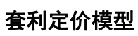
四、 套利定价理论与运用
（二）多因素模型
若影响证券i收益的因素个数k>1，那么上式可以拓展为：
上式是套利定价理论的一般表达式。该理论认为，某种证券的期望收益由两部分组成：其一是无风险资产的收益率，其二是对各影响因素的敏感度b_{ik}和敏感度为1时的组合期望收益与无风险资产收益率之差这两项的乘积。
事实上，当收益率通过单一因子(市场组合)形成时，将会发现套利定价理论形成了一种与资本资产定价模型相同的关系。
【套利定价理论】
当可以进行套利交易时，市场并不处于均衡状态，这就是套利定价理论之所以是均衡定价模型的原因。因此，当所有的套利机会都被消除时，套利定价理论得出的是市场均衡价格。
（一）单因素模型
如果影响证券i收益率的因素只有一种因素k时，则该证券的期望收益i与其影响因素之间的关系为：
就λ_{k}而言，可以考虑一个对因素k有单位敏感度的组合，即b_{ik}=1。组合的期望收益
所以 ，它是单位敏感度的组合的期望超额收益（即高出无风险收益率的那部分收益率）。所以证券期望收益的单因素模型可以表示为：
解读：多因素模型下证券组合
对各风险因素的敏感度是什么？

Slide 37
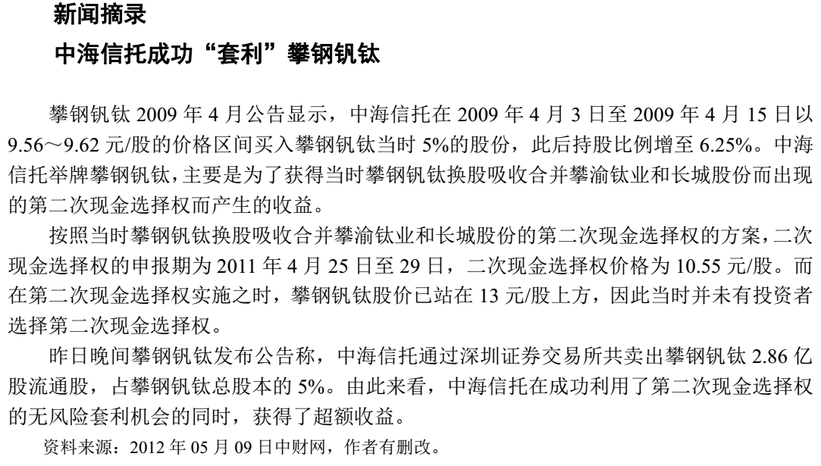
讨论

Slide 38
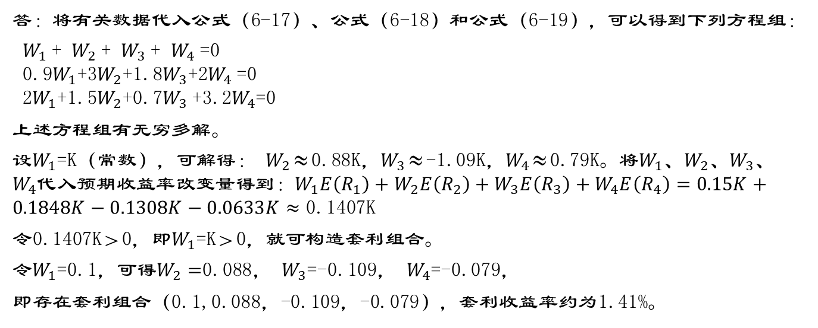
套利与套利组合
【例题6-9】四只股票符合两个宏观经济因素和双因素模型，并具有如表6-7所示的预期收益率和敏感度。问：上述四只股票是否存在套利空间？应如何套利？
套利要同时做多和做空，即卖出价格被高估的证券，同时买进价格被低估的证券来获取无风险利润的行为。
套利组合是指套利者可凭之获取无风险利润的一种证券组合。套利组合应符合三个条件：零投资（比例），零风险（敏感度），正收益(提升收益率)。
证券品种 | 预期收益率 | 对宏观经济因素1的敏感度 | 对宏观经济因素2的敏感度
股票1 | 15% | 0.9 | 2.0
股票2 | 21% | 3.0 | 1.5
股票3 | 12% | 1.8 | 0.7
股票4 | 8% | 2.0 | 3.2
答：将有关数据代入公式（6-17）、公式（6-18）和公式（6-19），可以得到下列方程组：
$W_{1}$+ $W_{2}$+ $W_{3}$+ $W_{4}$=0
0.9$W_{1}$+3$W_{2}$+1.8$W_{3}$+2$W_{4}$=0
2$W_{1}$+1.5$W_{2}$+0.7$W_{3}$+3.2$W_{4}$=0
上述方程组有无穷多解。
设$W_{1}$=K（常数），可解得： $W_{2}$≈0.88K，$W_{3}$≈-1.09K，$W_{4}$≈0.79K。将$W_{1}$、$W_{2}$、$W_{3}$、$W_{4}$代入预期收益率改变量得到：$W_{1}E\left(R_{1}\right)+W_{2}E\left(R_{2}\right)+W_{3}E\left(R_{3}\right)+W_{4}E\left(R_{4}\right)=0.15K+0.1848K−0.1308K−0.0633K≈\text{0.1}\text{407}\text{K}$
令0.1407K＞0，即$W_{1}$=K＞0，就可构造套利组合。
令$W_{1}$=0.1，可得$W_{2}=$0.088， $W_{3}$=-0.109， $W_{4}$=-0.079，
即存在套利组合（0.1,0.088，-0.109，-0.079），套利收益率约为1.41%。
零投资，零风险，

Slide 39
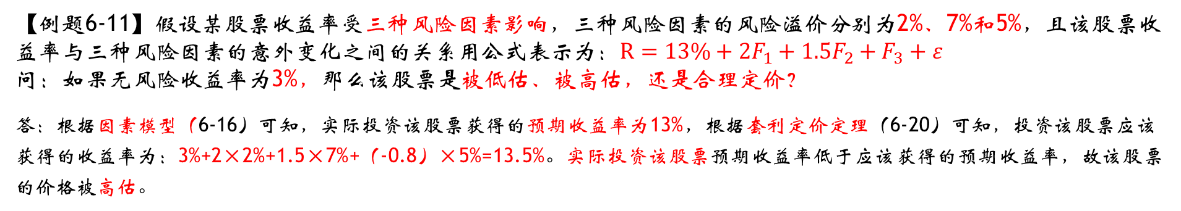
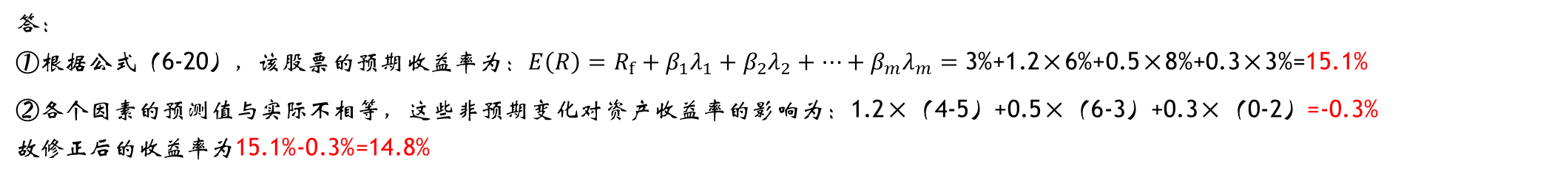
套利定价模型（APT）应用
【例题6-10】一种股票和多种风险因素的关系如表6-8所示。问：
①如果国债收益率为3%，则合理定价下该股票的预期收益率是多少？
②假如宏观因素的市场预测值分别为5%、3%和2%，而实际值为4%、6%和0，则该股票修正后的收益率是多少？
风险因素 | 贝塔值 | 风险因素溢价（%）
第一种宏观经济因素 | 1.2 | 6
第二种宏观经济因素 | 0.5 | 8
第二种宏观经济因素 | 0.3 | 3
答：
①根据公式（6-20），该股票的预期收益率为：$E\left(R\right)=R_{f}+β_{1}λ_{1}+β_{2}λ_{2}+…+β_{m}λ_{m}=\text{3\%+1.2×6\%+0.5×8\%+0.3×3\%=}\text{15.1\%}$
②各个因素的预测值与实际不相等，这些非预期变化对资产收益率的影响为：1.2×（4-5）+0.5×（6-3）+0.3×（0-2）=-0.3%
故修正后的收益率为15.1%-0.3%=14.8%
【例题6-11】假设某股票收益率受三种风险因素影响，三种风险因素的风险溢价分别为2%、7%和5%，且该股票收益率与三种风险因素的意外变化之间的关系用公式表示为：$R=13\%+2F_{1}+1.5F_{2}+F_{3}+ε$
问：如果无风险收益率为3%，那么该股票是被低估、被高估，还是合理定价？
答：根据因素模型（6-16）可知，实际投资该股票获得的预期收益率为13%，根据套利定价定理（6-20）可知，投资该股票应该获得的收益率为：3%+2×2%+1.5×7%+（-0.8）×5%=13.5%。实际投资该股票预期收益率低于应该获得的预期收益率，故该股票的价格被高估。

Slide 40
2018级
辅修
第二篇：投资学理论
股票价格波动随机性
2
0
第7章：有效市场假设和行为金融学理论
2
0
陆正华 副教授
（华南理工大学工商管理学院/CPA/博士）
2020年4月20日晚（7:00—10:25）
关键词：主动投资 理性 非理性

Slide 41
第7章 有效市场假设与行为金融学
主要内容
地上的钞票要不要？
股票价格波动具有随机性。有效市场假设认为，股票价格是股票价值的最佳体现。投资者是否认同有效市场，决定其投资策略是主动投资还是被动投资。行为金融学反对有效市场假设，分析投资者在投资市场的各种非理性行为。
一位金融学教授和一个商人正在马路上走，突然看见前面路上有一张百元钞票，商人立刻上前捡起这张钞票，教授对商人说：“你不用捡，这张钞票肯定是假钞。”商人问：“为什么？”教授回答道：“如何是真的，早就被人捡走了。”
案例思考
路上钞票是真是假，理论上有三种可能：
（1）钞票是假的，因为行人早就捡起过这张钞票，发现是假的后又丢在路上。
（2）钞票可能是真的，因为行人认为这张钞票都是假的，从未有人捡起过这张钞票。
（3）钞票可能是真的，因为这是刚刚经过这里的一个人遗落在路上。
请问：教授的观点体现了什么思想？另外两种观点从投资者角度又可以做何种解释？很多人只想到一种或两种答案说明了什么问题？
股价波动无规律可循
有效市场假设
有效市场假设的争论及其实践意义
有效市场假设的反对者——行为金融学
行为金融学的实践意义
适应性市场假说
重点与难点

Slide 42
一、有效市场假说
1、界定与市场反应
有效市场是指资产的市场价格能够充分反映所有相关、可用信息的资本市场。
有效市场中，证券的现有市场价格反映了其基本现值或内在价值，不存在利用有关可用信息谋取或赚取非正常报酬（给定风险下，超过期望收益的部分；又称超额利润或剩余利润）的任何方法。
市场无效
股价的高低能够较真实反映出股票价值的大小

Slide 43
2、有效市场假说：1）表现形式
根据证券价格对不同信息的反映程度，将有效市场分为三种形式：

Slide 44
3、有效市场假说：2）分类
有效市场分类
弱型有效市场
股价已经充分反映了所有能够从市场交易数据中得到的历史信息，包括过去的股价、交易量、空头的利益等。
在弱型有效市场中，技术分析失去作用，任何投资者都不能依靠对历史数据的分析而获得非正常报酬。
半强型有效市场
股价已经充分反映了所有相关的公开可用信息。除历史信息外，这种信息包括公司生产线的基本数据、资产负债表的构成、利润的预测等。
财务分析失去作用，任何投资者都不能依靠对公开信息的分析而获得非正常报酬。
强型有效市场
股价已经充分反映了与公司相关的所有信息，包括公开信息和内幕信息。
任何投资者都不能依靠任何渠道、任何形式的信息分析获得非正常报酬。

Slide 45
有效市场涵义
市场何以有效悖论
有效市场：证券价格迅速全面反映了所有有关价格的信息，是证券实际价值的最佳体现，投资者无法通过对证券价格走势的判断采取某些投资策略而始终如一地获取超额利润。
三大基础：投资者理性；投资者偏离理性时存在独立偏差；存在无风险套利
注意三点：市场价格对内在价值的偏离是随机的；可以获得正常利润；不能长期获得超额利润。
你可能会想，既然市场有效，不可能持续获得超额利润，则投资人的最优策略就是，不再耗费时间和精力去研究投资市场。但就像马路上百元钞票，大家都认为是假钞而不去捡时，一定会在路上留下许多真钞票一样，投资者不花成本搜集和分析信息，证券价格就无法反应证券内在价值，投资市场上也将充斥着被高估和被低估的股票，市场上此时实际上无效。由市场有效推演出市场无效，这被称为格罗斯曼-斯蒂格利茨悖论（Grossman-Stiglitz Paradox）
争论
信息到股价的传导机制
市场异常现象
获取信息
投资市场上存在大量不能用有效市场假设解释的投资现象。
周末效应（周五卖股票，周一买股票）
小公司效应（小公司收益率高）
市盈率效应（低市盈率股票收益率高）
对信息反应不足和反应过度
信息发布
分析信息
价格变化
实务界？反对
交易执行
专业与学术地位

Slide 46
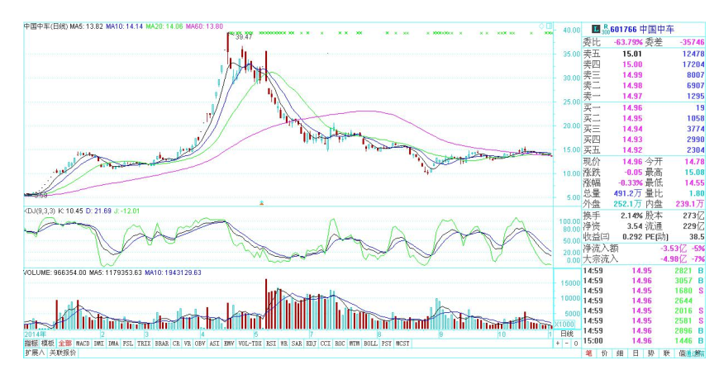
有效市场假设的争论及其实践意义
对市场有效假设赞成与否将决定你的投资策略
案例：中国南北车合并前后股价变动验证市场有效性问题
2014年12月30日，中国南车和中国北车宣布将合并为中国中车，以解决两家公司在国外市场长期存在的恶性竞争问题。12月31日群益证券（香港）发布研究报告称，中国南车目标价格为11元，较此前收盘价格5.8元的涨幅高达89.66%。受合并利好影响，中国中车股价连续6天一字涨停，第7天（2015年1月12日）收盘价为10.13元，基本达到11元目标价。此后两个多月（至2015年3月17日），中国南车股价一直在10-15元区间震荡。3月18日后，在合并即将实施的预期下，中国南车股价持续暴涨，至4月20日最高上冲到39.47元，在高位盘整几日后，中国南车股价持续下跌，至2015年9月以后，股价基本又在区间10-15元区间震荡。
从中国南车股价变动图（右图）来看，合并消息发布后价格迅速达到其合理价值11元附近，显示出市场具有较强的有效性。股价在3月18日至4月20日持续暴涨，价格远远高于其合理价值，显示出市场在这段时间对合并利好消息有过度反应。这种过度反应在2015年9月得到修正。因此，中国南车股价变化显示：市场有效和无效经常融合交叉，难以截然分开。
讨论：积极还是被动投资者

Slide 47
有效市场假设的反对者——行为金融学
有效市场假设的前提条件之一是，投资者是理性人，在决策时能对已知信息正确加工处理，以达到其效用最大化目标。但行为金融理论认为，效用最大化目标要求投资者能够分析所有投资机会的效用函数，而投资者的理性有限，不能再限定时间内完成这份工作。
行为金融学认为，投资者理性有限首先在于，由反馈过程支配的股市是一种混沌系统，用线性模型分析股市本质上是错误的，非线性模型也会导致完全不可预测性。
为了进一步说明投资者理性有限，行为金融学学者还做了这样一个实验：
（1）在1-100中随意选取一个整数，将所选数字进行平均，再将该平均值除以2获得标准值。参与游戏的人中谁写的数字最接近这个标准值，就能获得最高奖励。
（2）实验结果是，大多数参与者给出的答案是20-40，平均数是26.8，标准值是13.4.而答案应该是1，也就是说大多数参与者离完全理性相距甚远。
至于已知信息都能够做出正确的加工处理，就更无法经受实践得检验：因为投资者如果都能够对已知信息做出正确的加工处理，得出一致的预测和判断，看涨时都看涨，看跌时都看跌，则会导致缺少交易对手，交易根本无法达成。
是金融学、心理学、行为学、社会学等学科相交叉的边缘学科，其力图揭示金融市场的非理性行为和决策规律。
证券的市场价格并不只由证券内在价值所决定，投资者心理与行为对证券市场的价格决定及其变动具有重大影响。
投资者在投资过程中的理性是有限的。
没有什么事情比在一个无理性的世界中追求理性的投资政策更危险。——凯恩斯
人性的多面性：既是天使，又是魔鬼；既追求自利，又同情他人。
混沌理论：亚马逊蝴蝶；失之毫厘，谬以千里。
在1-100之间随机选数字的实验。
噪音理论：理性的套利者被噪音交易者驱逐。
证实偏差
基础

Slide 48
理性+感性
行为金融学若干行为假定
行为金融学认为：投资人行为是理性和非理性的综合。
笔和本子一共11元钱，笔比本子多10元钱。问：笔和本子分别是多少钱。（抢答题目）
证实偏差
本土偏好
处置效应
过度短视，追涨杀跌
低价股幻觉
过度自信与归因偏差
羊群效应（讨论羊群效应中的合理因素）
P131-132
讨论：买入贵州茅台的正反观点
结论1：逆向投资策略
正方观点
行业龙头
长期走势良好
行业竞争压力小
未来价格上涨，利润有保障
成功获利丰厚。心理压力；
只有市场和个股价格发生重大变化之际才正确，适合牛熊市周而复始；
与尊重市场、适应市场相违背。
投资者的首要任务不是使自己效用最大化，而是使自己生存下去。
调和有效市场假设和行为金融学的矛盾，避免“不是/就是”二元论方法的局限。
投资人必须交替使用有效市场假设和行为金融学的思想和观点：既需要经常从有效市场的视角来看待市场，又需要洞悉行为金融学投资者有限理性甚至非理性可能导致的市场错误，并利用这些错误所蕴藏的投资机会。
反方观点
长期涨幅太大
价格充分反映了基本面预期
股票流动性差
茅台酒已经资本化，被炒作。
未来消费倾向变化
微型案例—基金组合

Slide 49
4、有效市场假说评价与检验
对于不同对象的意义
对于投资者
由于价格及时的反映了新的信息，投资者只能期望获得正常收益率，等信息披露后才认识到信息的价值对投资者来说没有任何好处。实际上，在投资者进行证券交易之前，价格已经调整到位。
对于公司
公司只能从发行的证券中获得公允价值。所谓“公允”，指公司发行证券所获的价值正好等于证券的现值。因此，在有效资本市场中，不存在通过愚弄投资者而创造价值的融资机会。
对有效市场假说的评价和检验
是投资学中最经典、最基础的理论之一，被称为现代投资理论的基石。
几乎所有研究都支持资本市场有效率。
市场有交易规则+投资者情绪

Slide 50

本章案例
分享1：案例分析
引 言
基金概况
_{股票型基金和混合型基金风险系数的衡量}
_{解读β系数}
_{总结和思考}
Notes:
50
资本对存款的比率
资本对负债的比率
资本对总投资的比率
资本对风险投资的比率等

Slide 51
本章案例
引言：
一个人们普遍接受的观念是：在投资中，投资者期望获得较高的收益，往往要承担较大的风险。在五花八门的理财产品中，基金由于能够有效地规避非系统风险而受到广大投资者的追捧，越来越多的投资者将目光转向基金。基金市场快速增长。
据统计，虽然就单只股票和单只基金相比，股票的最高收益率高于基金，但从整体来看投资于个股的平均收益率远不及投资于基金。基金的出现，在降低了个人投资者向证券市场投资的风险的同时，能获得普遍意义上较高的收益率。
以华夏基金公司旗下的基金为例，2006年华夏大盘精选（000011）的净值收益率为53.63%,华夏平稳增长(519029)的净值收益率为16.14%，华夏债券A/B类（001001)的净值收益率为8.73%。与此对比的是，2006年存款利率仅为3.60%。
基金是一种怎样的投资方式，它是怎样通过运用投资组合原理在降低投资风险的同时获得较高收益的呢 ？不同的基金所选择的不同的投资组合其收益率会有何种差异呢？
Notes:
51
资本对存款的比率
资本对负债的比率
资本对总投资的比率
资本对风险投资的比率等

Slide 52
本章案例
基金概况
3万亿
2007年我国基金业管理投资总规模
90%
投资规模年复合增长率
25%
基金持有的股票市值占股票市场总市值比例
27%
基金实际持有的股票占A股流通市值的比例
128%
2006年，股票基金平均收益率
100%
2007年上半年，约半数股票基金与混合基金的收益率
Notes:
52
资本对存款的比率
资本对负债的比率
资本对总投资的比率
资本对风险投资的比率等

Slide 53
本章案例
基金分类与特点
基金种类 | 收益性 | 风险性 | 投资组合 | 总体特点
货币市场基金 | 极低，基本相当于通胀率 | 极低 | 高等级短期政府或金融机构的货币市场工具，如：国债、金融债、企业债、债券回购和同业存款 | 风险极低，有稳定的利息收益，但一般不高于3%。它有避风港功能。如投资者将资金从一种股票或基金中退出等待新投资机会时，可以选择货币市场基金。
保本基金 | 较低 | 较低 | 部分投资于固定收益品种以在固定时间区间内获取保本收益，部分投资于股票等其他工具以提供保值水平以外的收益 | 较为安全但流动性较差，有一定年限的封闭期。适合保守性投资者。
债券基金 | 低 | 低 | 主要投资债券市场 | 主要投资于债券，以获取利息所得或一定的债券市场资本利得。属于低风险低收益品种。适合那些希望获得较为稳定的投资回报而不愿常丹过多市场风险的投资者。
混合基金 | 中等 | 中等 | 投资于股票和债券的组合 | 通过投资种类动态管理进行分散化。风险收益度中等。适合希望得到高报酬率但风险承受能力不强的投资者。
股票基金 | 较高 | 较高 | 各种类型的股票 | 相对高风险高收益的品种。最低投资于股市的投资比率达60%以上。适合追求高收益，高风险承担能力较好的投资者。
Notes:
53
资本对存款的比率
资本对负债的比率
资本对总投资的比率
资本对风险投资的比率等

Slide 54
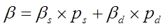
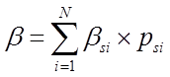
本章案例
股票型基金和混合型基金风险系数的衡量
基金风险分析的计算原理
基金的β系数可以根据投资组合中所包含的所有证券的β系数以及各种证券所占基金净投资的比例进行加权加总计算。
为了简化计算，我们讲债券的β系数视为0，而且仅仅考虑持仓市值中占基金总投资比例前20%的股票。
股票组合的β系数
基金净值里债券所占的比例
基金净值里股票所占的比例
债券的β系数
进一步：
Notes:
54
资本对存款的比率
资本对负债的比率
资本对总投资的比率
资本对风险投资的比率等

Slide 55
本章案例
股票型基金风险分析
可知,β系数为0.6217。据统计，该基金2006年收益率为53.63%，同年，中国石化（600028）的收益率51.97%，但2006年中国石化的β系数为1.17.
基金高收益背后的风
险小于个股风险
Notes:
55
资本对存款的比率
资本对负债的比率
资本对总投资的比率
资本对风险投资的比率等

Slide 56
本章案例
混合型基金风险分析
可知,β系数为0.7161。据统计，该基金2006年收益率为16.14%，同年，华夏大盘精选以0.6217的风险系数取得53.63%的收益率。
Notes:
56
资本对存款的比率
资本对负债的比率
资本对总投资的比率
资本对风险投资的比率等

Slide 57
本章案例
解读β系数
对比上面两个基金，华夏大盘精选以更低的风险获得了更高的收益。然而前面的计算中为了简化计算，仅仅考虑了前20只股票。华夏平稳增长的这20只股票加总占基金净值68.18%，而华夏大盘精选仅占58.19%，两者相差近10%。
实际上，华夏大盘精选的β系数为0.7315，华夏平稳增长的β系数为0.7162.华夏大盘精选的风险系数高于华夏平稳增长。
Notes:
57
资本对存款的比率
资本对负债的比率
资本对总投资的比率
资本对风险投资的比率等

Slide 58
本章案例
造成两只基金所承担的风险与获得的收益不同的原因有两个：
基金投资组合中不同汇总类的证券所占基金净值比例不同
两个投资组合中所选择的个股不同
华夏平稳增长
华夏大盘精选
股票投资达到总净值的89.66%
投资组合中个股收益率低
股票投资达到总净值的93.42%
投资组合中个股收益率高
Notes:
58
资本对存款的比率
资本对负债的比率
资本对总投资的比率
资本对风险投资的比率等

Slide 59
本章案例
思考与总结1
基金以其对证券的有效市场组合，在降低投资风险的同时达到了尽可能高的收益率。
不同的投资组合获得的收益率不同。
基金的投资组合中股票所占比例越大，收益率相对越高，风险系数也相对越大
风险与收益在一定程度上表现为正相关。
Notes:
59
资本对存款的比率
资本对负债的比率
资本对总投资的比率
资本对风险投资的比率等

Slide 60
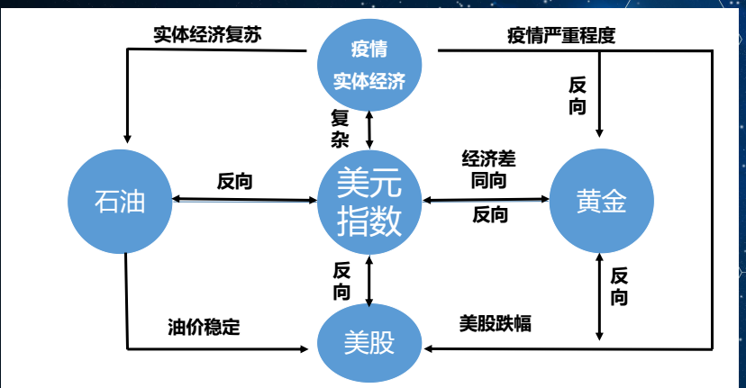
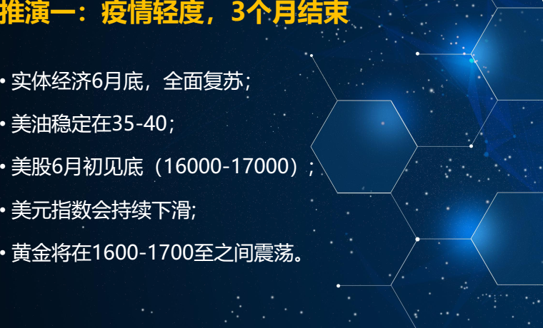
问题思考2：对疫情与经济复苏关系
疫情影响全球经济：4万亿美元；
IMF：100个左右的国家申请贷款；
美元与黄金：正常状况-反向
经济越差，越不稳定-美元指数上升 黄金上升；
美元-黄金-石油
美元指数（USDX）：综合反映美元在国际外汇市场的汇率情况的指标，也是衡量美元兑一揽子货币的汇率变化程度。实际上反映美国出口竞争能力与进口成本的变动情况。

Slide 61






THANK YOU

